Slide 1
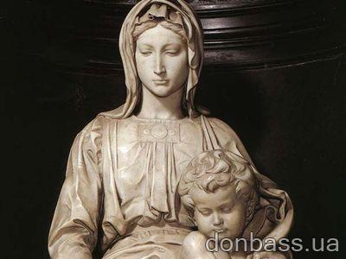
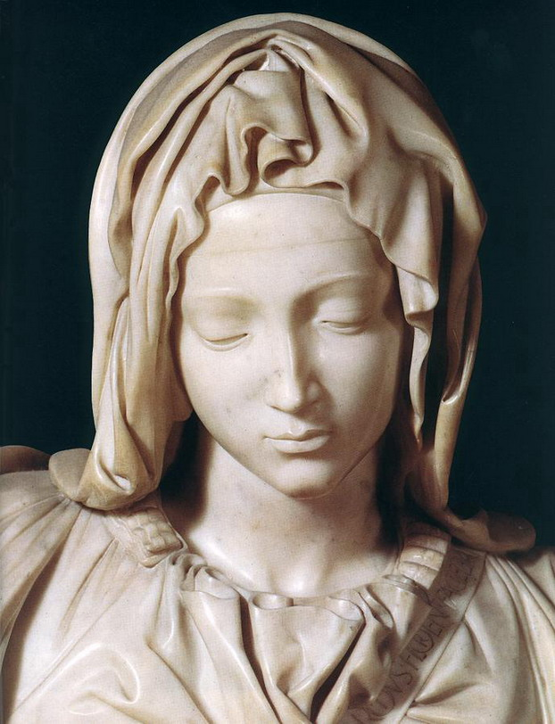
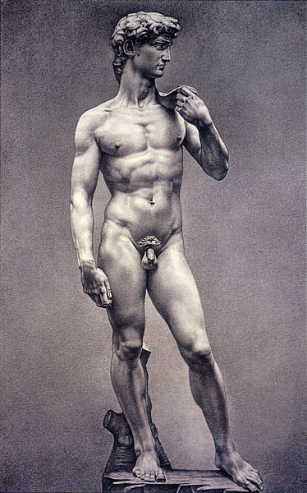
Скульптуры Микеланджело
Подготовила ученица 11-Б класса Борцова Мария

Slide 2
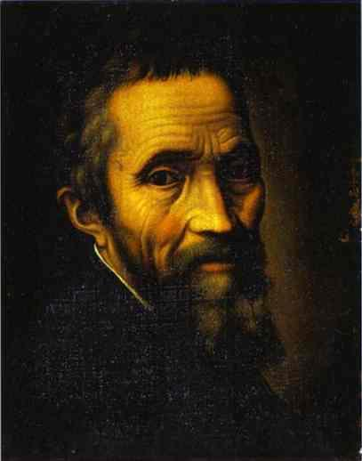
Великий итальянский скульптор, художник, архитектор, поэт, мыслитель. Один из величайших мастеров эпохи Ренессанса.
Известные работы
- Мадонна у лестницы. Мрамор. Ок. 1491.
- Битва кентавров. Мрамор. Ок. 1492
- Пьета. Мрамор. 1498—1499.
- Мадонна с младенцем. Мрамор. Ок. 1501..
- Давид. Мрамор. 1501—1504.
- Апостол Матфей. Мрамор. 1506.
- Роспись свода Сикстинской капеллы. 1508—1512
Сотворение Адама
- Умирающий раб. Мрамор. Ок. 1513
- Моисей. Ок. 1515
- Атлант. Мрамор. Между 1519, ок. 1530—1534..
- Скорчившийся мальчик. Мрамор. 1530—1534.

Slide 3
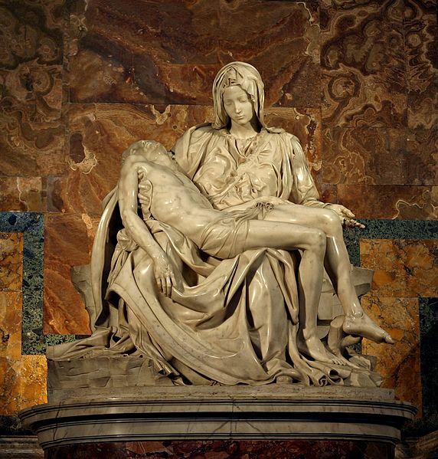
Пьета
«Оплакивание Христа» — первая и наиболее выдающаяся пьета, созданная Микеланджело Буонарроти.
Фигуры Девы Марии и Христа были высечены 24-летним мастером из мрамора по заказу французского кардинала Жана Билэра для его гробницы. В XVIII веке статуя была перенесена в одну из капелл базилики святого Петра в Ватикане. При транспортировке были повреждены пальцы левой руки Мадонны.
Ватиканская «Пьета» — одно из произведений, в которых историки искусства видят водораздел между кватроченто и Высоким Возрождением.

Slide 4
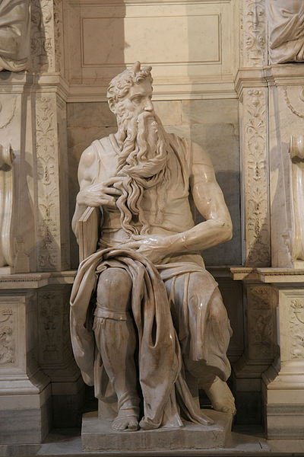
Моисей
«Моисей» — мраморная статуя ветхозаветного пророка высотой 235 см, которая занимает центральное место в скульптурной гробнице папы Юлия II в римской базилике Сан-Пьетро-ин-Винколи.
«Моисей» представляет собой фрагмент грандиозного замысла гробницы Юлия II, который не осуществился из-за финансовых трудностей наследников понтифика. Первоначально гробницу предполагалось установить в базилике св. Петра.
Скульптор выполнил для неё ещё несколько фигур, в том числе «Восставшего раба» и «Умирающего раба», которые не вошли в окончательную версию гробницы из-за изменившегося масштаба.

Slide 5
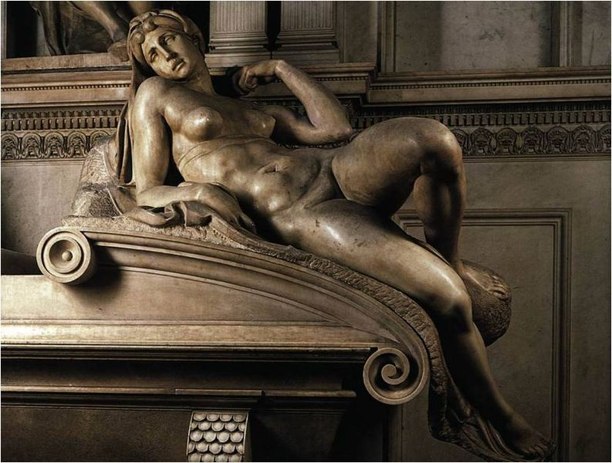
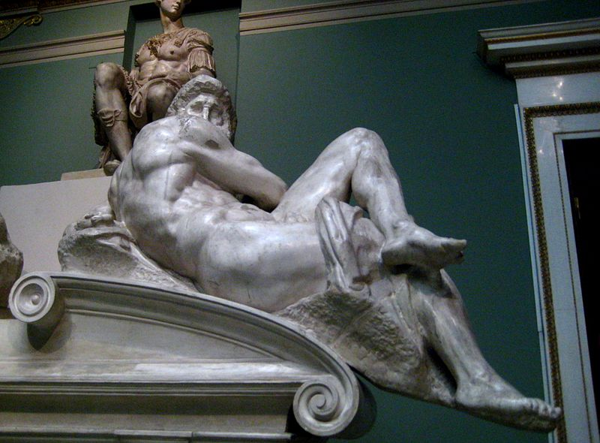
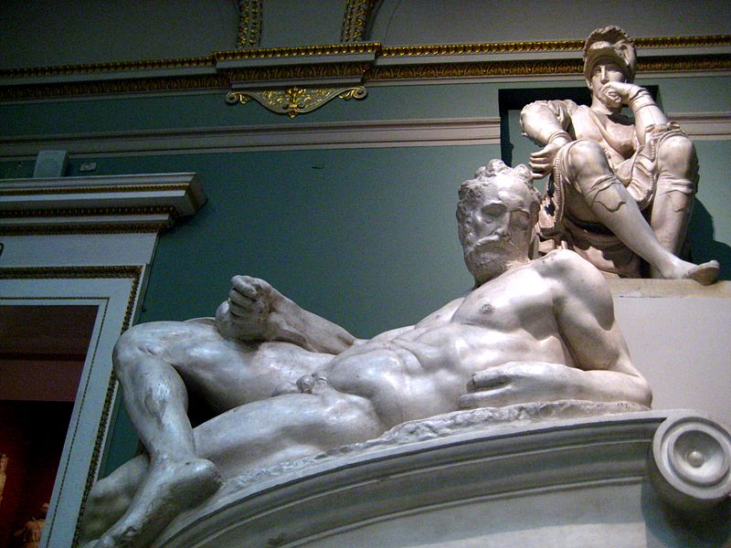
Статуи капеллы Медичи
День
Утро
Вечер
Новая сакристия (ризница) была задумана как мемориальная капелла Джулиано Медичи, брата римского папы Льва, и Лоренцо, его племянника, которые умерли молодыми.

Slide 6
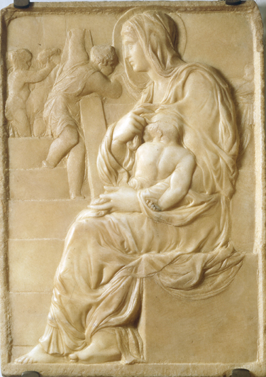
Мадонна у лестницы
Мраморный барельеф, созданный Микеланджело Буонарроти в ок. 1491 году. Это первое независимое, наиболее раннее из сохранившихся произведений мастера.
Для создания барельефа Микеланджело использовал прием низкого рельефа характерный для произведений Донателло.
«Мадонна у лестницы» оставалась в семье Микеланджело до самой смерти художника в 1564 году.

Slide 7
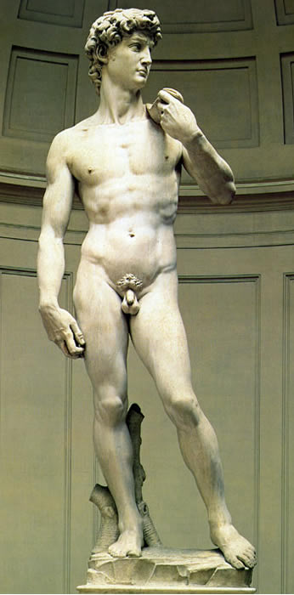
Давид
Давид — мраморная статуя работы Микеланджело, впервые представленная флорентийской публике на площади Синьории 8 сентября 1504 года. С тех пор пятиметровое изваяние стало восприниматься как символ Флорентийской республики и одна из вершин не только искусства Возрождения, но и человеческого гения в целом. В настоящее время оригинал статуи находится в Академии изящных искусств во Флоренции.

